Slide 1

Egyéni CASCO változások

Slide 2
Egyéni új casco szerződések díjszabása érinti a szgk és a tg1 járműveket.
Díjszámítási paraméterekben történt változások:
• Új szorzók* kerültek bevezetésre ( pl. szerződő kora,
casco bónuszszorzók stb.)
KGFB bonus > Új casco bónuszsáv! (B07-B10-re C3)
• Tarifálásnál figyelemebe vesszük a területi besorolást (új területi besorolás)
• Bekerült az üzemmód (benzin és nem benzin bontásban)
2

Slide 3
Díjszámítási paraméterek (2):
• 12 féle önrész – (nagyobb önrész –olcsóbb díj)
• Tarifálásnál figyelembe vesszük a gépjármű korát, forgalomba helyezését és azt, hogy a szerződőnek mióta van jogosítványa.
Kedvezmények:
• együttkötési kedvezmény szorzó*,
• csomag szorzó (arany/ezüst),
• új; e-kommunikációs kedvezmény, mértéke 1.200 Ft
díjfizetési ütem és mód
*szorzók növelik vagy csökkentik az alapdíjat!
3

Slide 4
Díj, díjfizetés:
Havi díjfizetési mód: Havi díjfizetésre nincs lehetőség!
Minimumdíj: 24.000 Ft
4

Slide 5
Extra kiegészítők listája, érték meghatározása:
Nem számolunk extra értékkel:
• Automata sebváltó
• GPS-navigációs rendszer
Számolunk extra értékkel:
• Bőr kárpit
• Panorámatető
Könnyűfém keréktárcsa
• Audiovizuális berendezés
• Speciális fényszóró
• Egyéb (leírását és értékét az ügyfél adhatja meg, 300 000 Ft felett kockázat elbírálás szükséges)
Ajánlaton fel kell tüntetni az extrákat!
5

Slide 6

6

Slide 7
  Új kiegészítők bevezetése (1):
  Gyerekfelszerelés biztosítása; Díj: 3.600 Ft/év
  o 150.000 Ft-ig megtéríti a biztosító a gépjárműben szállított vagy tárolt gyermekfelszerelési tárgyak értékét, amelyek casco káresemény következtében megsérülnek vagy megsemmisülnek.
  o Biztosítottak a 6 év alatti gyermek ellátását, biztonságát szolgáló eszközök, berendezések, használati tárgyak. (pl.: gyerekülés, babakocsi, bébiőr, járóka stb.)
  o önrészesedés nincs,
  Rendszám, forgalmi engedély pótlása; Díja: 1.400 Ft/év*
  o 20.000 Ft értékhatárig megtéríti a biztosító az ellopás, elvesztés miatt pótlandó forgalmi rendszám, forgalmi engedély pótlásának hatósági költségeit.
  o önrészesedés nincs,
  * 2017-ben ingyenes
7

Slide 8
  Új kiegészítők bevezetése (2):
Hibás tankolás; Díj: 500 Ft/év*
o 50.000 Ft értékhatárig térülnek azok a károk, amelyek Magyarországon végzett tankolás során azért keletkeznek, mert a gépjárműbe nem a gyártó által előírt üzemanyagot tankolnak.
o önrészesedés nincs,
Kölcsöngépjármű költségtérítés; Díj: 14.000 Ft/év.
o A biztosító 15 napra, de legfeljebb 100.000 Ft értékhatárig megtéríti a bérleti költségét egy kölcsöngépjárműnek, ha a biztosított gépjármű casco káreseményben megsérül, vagy azt eltulajdonítják.
o önrészesedés nincs,
  * 2017-ben ingyenes
8

Slide 9
Meglévő kiegészítő biztosítások:
Kiegészítő poggyász-lopásbiztosítás; Díj: 3.900 Ft/év
o A biztosító 50.000 Ft/év értékhatárig megtéríti, a biztosított gépjárműben szállított, a casco biztosítási esemény következtében károsodott személyi használatú vagyontárgyak javítási, illetőleg pótlási költségeit.
o önrészesedés nincs,
Kiegészítő balesetbiztosítás; Díj: az alaptermékben
o A gépjármű vezetője, illetve vele utazó személyek casco biztosítási eseménnyel összefüggésben elszenvedett egészségkárosodása, vagy halála esetén a biztosító az alábbi összegeket téríti:
a) a biztosított halála esetén: 1.000.000,-Ft
b) a biztosított személy 100%-os maradandó egészségkárosodása esetén: 2.000.000.-Ft
100 %-nál alacsonyabb mértékű egészségkárosodás esetén a biztosító az egészségkárosodás mértékének megfelelő szolgáltatást nyújt.
9

Slide 10
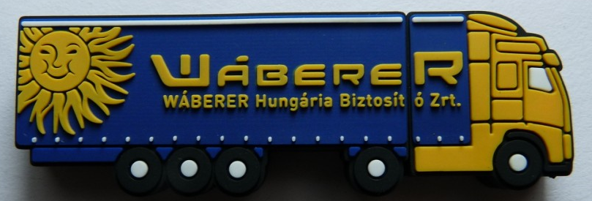
Köszönjük!

